Slide 2
Egyetem–ipar–alumni: informatikai-bionikai együttműködések, mint közösségépítő erő
Tornai Kálmán, PhD
Pázmány Péter Katolikus Egyetem Információs Technológiai és Bionikai Kar
tornai.kalman@itk.ppke.hu

Slide 3
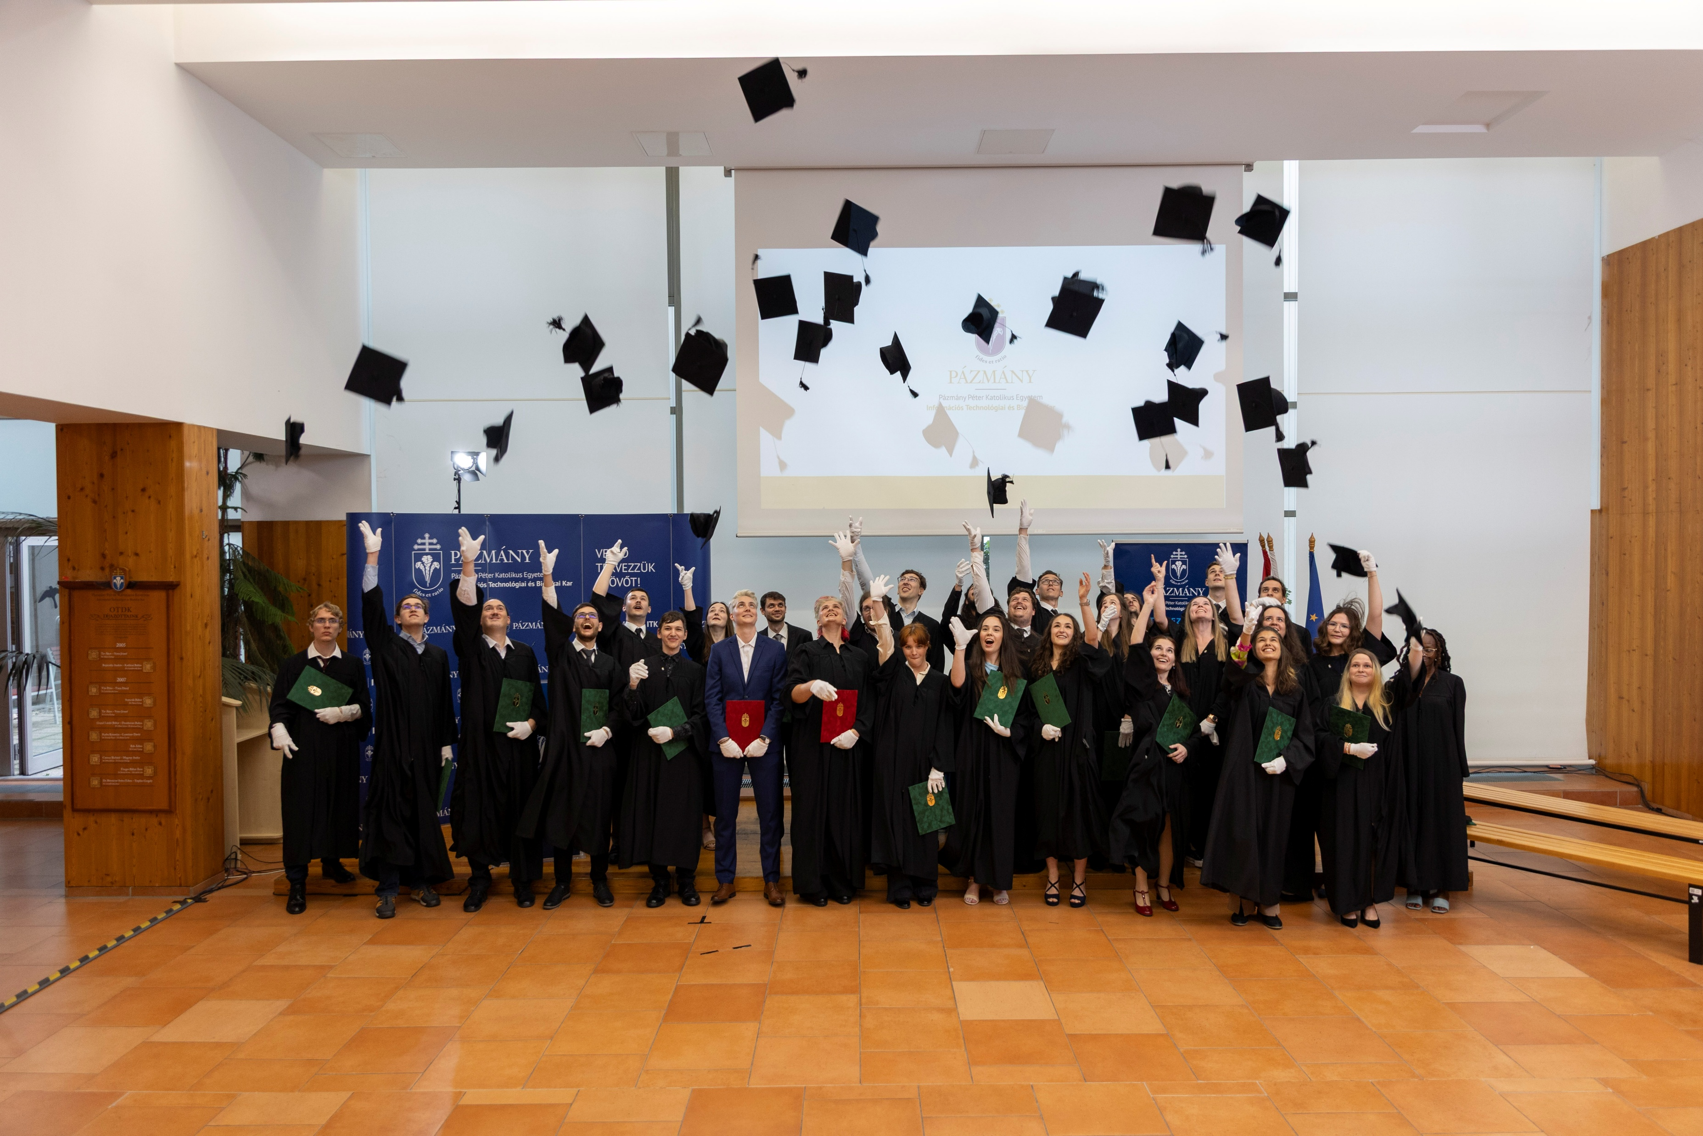
Az alumni kapcsolat jövőformáló szerepe
Alumni ≠ lezárt hallgatói státusz
Alumni = élő kapcsolat
  az egyetem,
  az ipar
  és a következő hallgatói generációk között
Informatikai–bionikai területen
  gyors technológiai váltás
  hosszú tudásláncok
  magas innovációs kockázat
Notes:
Közösség ott épül, ahol együtt dolgozunk

Slide 4
PPKE ITK – különleges terep
Miért különleges terep az ITK?
  Kis, jól kapcsolódó szakmai közösség
  Erős kutatási kultúra
  Informatika–bionika határterület
  Ipari és klinikai relevancia
  Spin-off és startup hagyomány
Alumni életpályák jellemzően
  KKV vagy nagyvállalati szakember
  De: Startup alapítók, Kutatók
Hallgató
KKV/Startup
Partner
Notes:
Tudatos törekvés: alumni ne csak visszatérjen, hanem részt vegyen

Slide 5
intézményi keret
Spin‑off és alumni kapcsolatok stratégiai kezelése
  Cél
    az egyetemi kutatás ne álljon meg a publikációnál.
    legyen belőle prototípus, termék, vállalkozás, munkahely és új kutatási kérdés
  Eszközök:
    Technológiai Transzfer Iroda
    alumni startupokkal együttműködések
    motivációs és adminisztratív keretek javítása
Notes:
A spin-off nem leválás az egyetemről, hanem az egyetemi tudás piaci kiterjesztése.

Slide 6
Alumni lehetséges szerepei
Szakmai példakép
  életutak, karrierutak, pályaorientáció
Mentor
  hallgatók, szakdolgozók, doktoranduszok támogatása
Ipari kapu
  céges kapcsolatok, problémák, technológiák behozása
Kutatási partner
  közös K+F projektek, pályázatok, doktori témák
Támogató
  ösztöndíj, eszköz, infrastruktúra, lehetőség

Slide 7

Közösségi infrastruktúra: IBE
Közös tér
  Oktatók – hallgatók – alumni – ipar
10+ év, 50+ esemény
  Alumni találkozók
  Állásbörzék
  Startup és soft‑skill programok
Alumni szerepek
  Előadók | Mentorok | Partner | Kapcsolati híd
Notes:
Nem kampány, hanem folyamatos jelenlét

Slide 8
PhD program
Alumni az iparban
kutatási probléma azonosítása
egyetemi témavezető + céges mentor
doktorandusz / hallgató bevonása
közös K+F projekt
publikáció + prototípus + ipari hasznosítás
Céges témavezetésű / közös kutatási projektek
  Cégek + egyetemi témavezetők
  Doktorandusz bevonása
  Gyakran kooperatív doktori program, de nem kizárólag
Notes:
Az alumni itt nem csupán kapcsolatot hoz, hanem fordít is a két világ között: érti az ipari problémát, és ismeri az egyetemi működést.

Slide 9
Kutatási Modell – ipari kapcsolatok bevonásával
Szereplő | Mit nyer?
Cég | magasabb kockázatú kutatások, hosszabb távú K+F, utánpótlás
Doktorandusz/hallgató | finanszírozás, korszerű eszközök, valós ipari környezet
Kar | ipari relevancia, toborzás, finanszírozás, új kutatási kérdések
Alumni | szakmai visszakapcsolódás, láthatóság, bizalmi kapcsolat, tehetségelérés
Notes:
Az alumni itt katalizátor

Slide 10

Alumni ösztöndíj
Egykori hallgatónk által alapított ösztöndíj
Cél:
  tehetséges, profilba illeszkedő hallgatók támogatása
Fontos elv:
  a szakmai irányt az egyetem határozza meg
  a cég pedig bizalmi támogatóként kapcsolódik be.
Hosszabb távon: utánpótlás, kötődés, bizalom

Slide 11
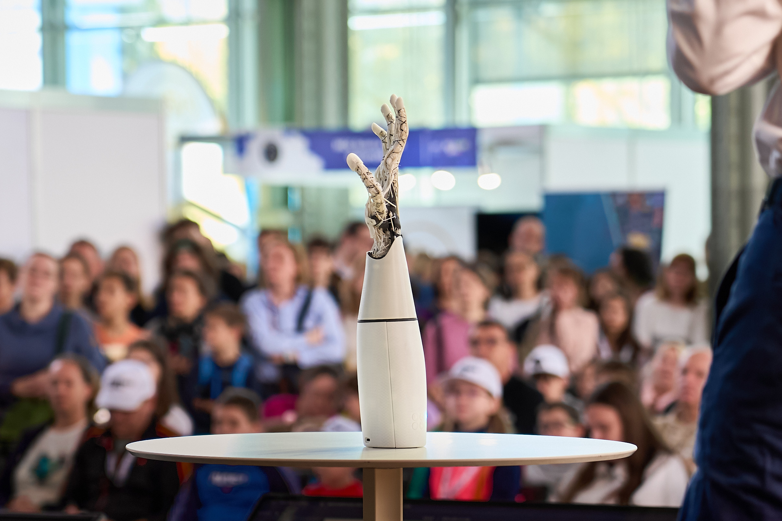
spin‑off ökoszisztéma
Optoforce – erőmérő szenzorok
  alapítói háttér, ipari validáció, hallgatói inspiráció
Dermus – orvosi ultrahang
  orvostechnológiai kutatás, klinikai relevancia
Cytocast – gyógyszerjelölt pre-screening
  bionikai-informatikai modellezés, K+F együttműködés
BrainQC – kvantumkémiai szimuláció
  számítási módszerek, mély technológiai innováció
vendégelőadás | diplomamunka | közös pályázat | mentorálás | ipari projekt

Slide 12
Szakmai identitás hordozója az alumni mint nagykövet
Volt hallgatói közösségünk visszajelzéseit a Kar kommunikációjában használjuk
  A Pázmány ITK nem csak képzést kínál, hanem identitást
    Következetes szakmai profil
      informatika és bionika határterülete
      kutatásvezérelt, interdiszciplináris képzés
  Hiteles forrás:
    „A legjobb munkahelyeken is ott vannak a Pázmányon végzettek.”
    életutak, személyes történetek, mentor–tanítvány kapcsolatok
  Tapasztalatok, életutak bemutatása
Notes:
Alumni = a kar márkájának legmegbízhatóbb hordozója

Slide 13
Összefoglalva
Az alumni kapcsolat stratégiai erőforrás.
  Nem névjegyzék, hanem működő szakmai hálózat.
A közösség ott erős, ahol együtt dolgozunk.
  Projektek, témavezetések, ösztöndíjak és vállalkozások mentén.
Az informatikai–bionikai területen az alumni kulcsszereplő.
  Tudást, bizalmat és ipari kaput hoz.

Slide 14
Ahol az alumni nem csak visszatér, hanem együtt épít – ott közösség születik.

